Slide 1


HỌC VIỆN NÔNG NGHIỆP VIỆT NAM
KHOA CÔNG NGHỆ THÔNG TIN
BÁO CÁO THỰC TẬP CHUYÊN NGÀNH
THIẾT KẾ WEBSITE QUẢN LÝ NHÂN SỰ TRỰC TUYẾN
Họ và tên sinh viên: Nguyễn Đình Khiển 637640
Nguyễn Viết Lộc 637643
Nguyễn Đăng Mạnh 637844
Lớp: K63CNPM
Giảng viên hướng dẫn: ThS. Lê Thị Minh Thùy

Slide 2
NỘI DUNG CHÍNH BÁO CÁO
I. Đặt vấn đề
II. Nội dung nghiên cứu
III. Xác định yêu cầu người dùng
IV. Thiết kế hệ thống
V. Xây dựng chương trình
VI. Kết luận, hướng phát triển

Slide 3
I. ĐẶT VẤN ĐỀ
01
Quản lý nhân sự thủ công tốn thời gian, công sức, dễ dẫn đến sai sót, nhầm lẫn gây thiệt hại cho công ty.
Với các công ty có số lượng nhân sự đông, việc lưu trữ và tìm kiếm hồ sơ rất khó khăn và dễ xảy ra sai sót.
02
Quy trình nhận nhân viên mới, thuyên chuyển công tác hay khi nhân viên thôi việc cũng gây nhiều khó khăn.
03
“Thiết kế website quản lý nhân sự trực tuyến”

Slide 4
II. NỘI DUNG NGHIÊN CỨU
Tìm hiểu và khảo sát nhu cầu, tình hình thực tiễn tại: Công ty TNHH Kloon.
Công nghệ tìm hiểu:
Angular là một framework làm việc của JavaScript MSV phía người dùng (client) nhằm phát triển ứng dụng web động.
DevExtreme là một bộ thành phần UI được tạo bởi DevExpress. Nó dựa trên HTML5 và JavaScript.
Entity Framework là một khung ORM mã nguồn cho các ứng dụng .NET được Microsoft hỗ trợ.
.NET core là nền tảng chéo (hỗ trợ Windows, macOS và Linux) và có thể được sử dụng để xây dựng các ứng dụng thiết bị, đám mây và IoT.

Slide 5
II. NỘI DUNG NGHIÊN CỨU
Công nghệ tìm hiểu:
Web API là một phương thức dùng để cho phép các ứng dụng khác nhau có thể giao tiếp, trao đổi dữ liệu qua lại. Dữ liệu được Web API trả lại thường ở dạng JSON hoặc XML thông qua giao thức HTTP hoặc HTTPS.
Health check là một thư viện được sử dụng để báo cáo trạng thái của các thành phần của ứng dụng.
SQL Sever là một hệ thống quản lý cơ sở dữ liệu quan hệ được phát triển bởi Microsoft. Microsoft SQL Server là một máy chủ cơ sở dữ liệu, có chức năng chinh là lưu trữ và truy xuất dữ liệu theo yêu cầu của các ứng dụng, phần mềm.

Slide 6
III. XÁC ĐỊNH YÊU CẦU NGƯỜI DÙNG
Yêu cầu chức năng
Quản lý nhân viên
Quản lý quá trình làm việc
Quản lý tài khoản
Quản lý phòng ban
Báo cáo thống kê
Người quản lý nhân sự
Giám đốc
Nhân viên
Quản lý chức vụ
Quản lý hợp đồng
Tính lương
Chấm công
Đăng nhập
Đăng xuất

Slide 7
IV. THIẾT KẾ HỆ THỐNG
Đặc tả yêu cầu hệ thống
STT | Tên tác nhân | Mô tả
1 | Giám đốc | Sử dụng toàn bộ chức năng của website.
2 | Người quản lý nhân sự | Đăng nhập/đăng xuất, quản lý nhân viên, quản lý hợp đồng, quản lý quá trình làm việc, chấm công, tính lương, báo cáo thống kê.
3 | Nhân viên | Đăng nhập/đăng xuất, chấm công.

Slide 8
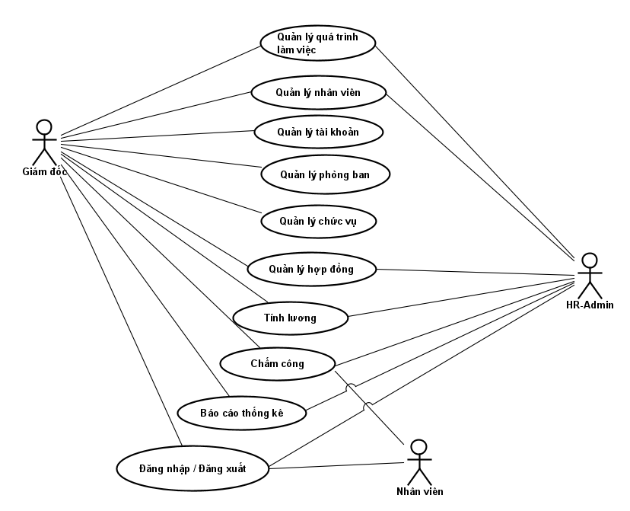
IV. THIẾT KẾ HỆ THỐNG
Biểu đồ Usecase tổng quát

Slide 9
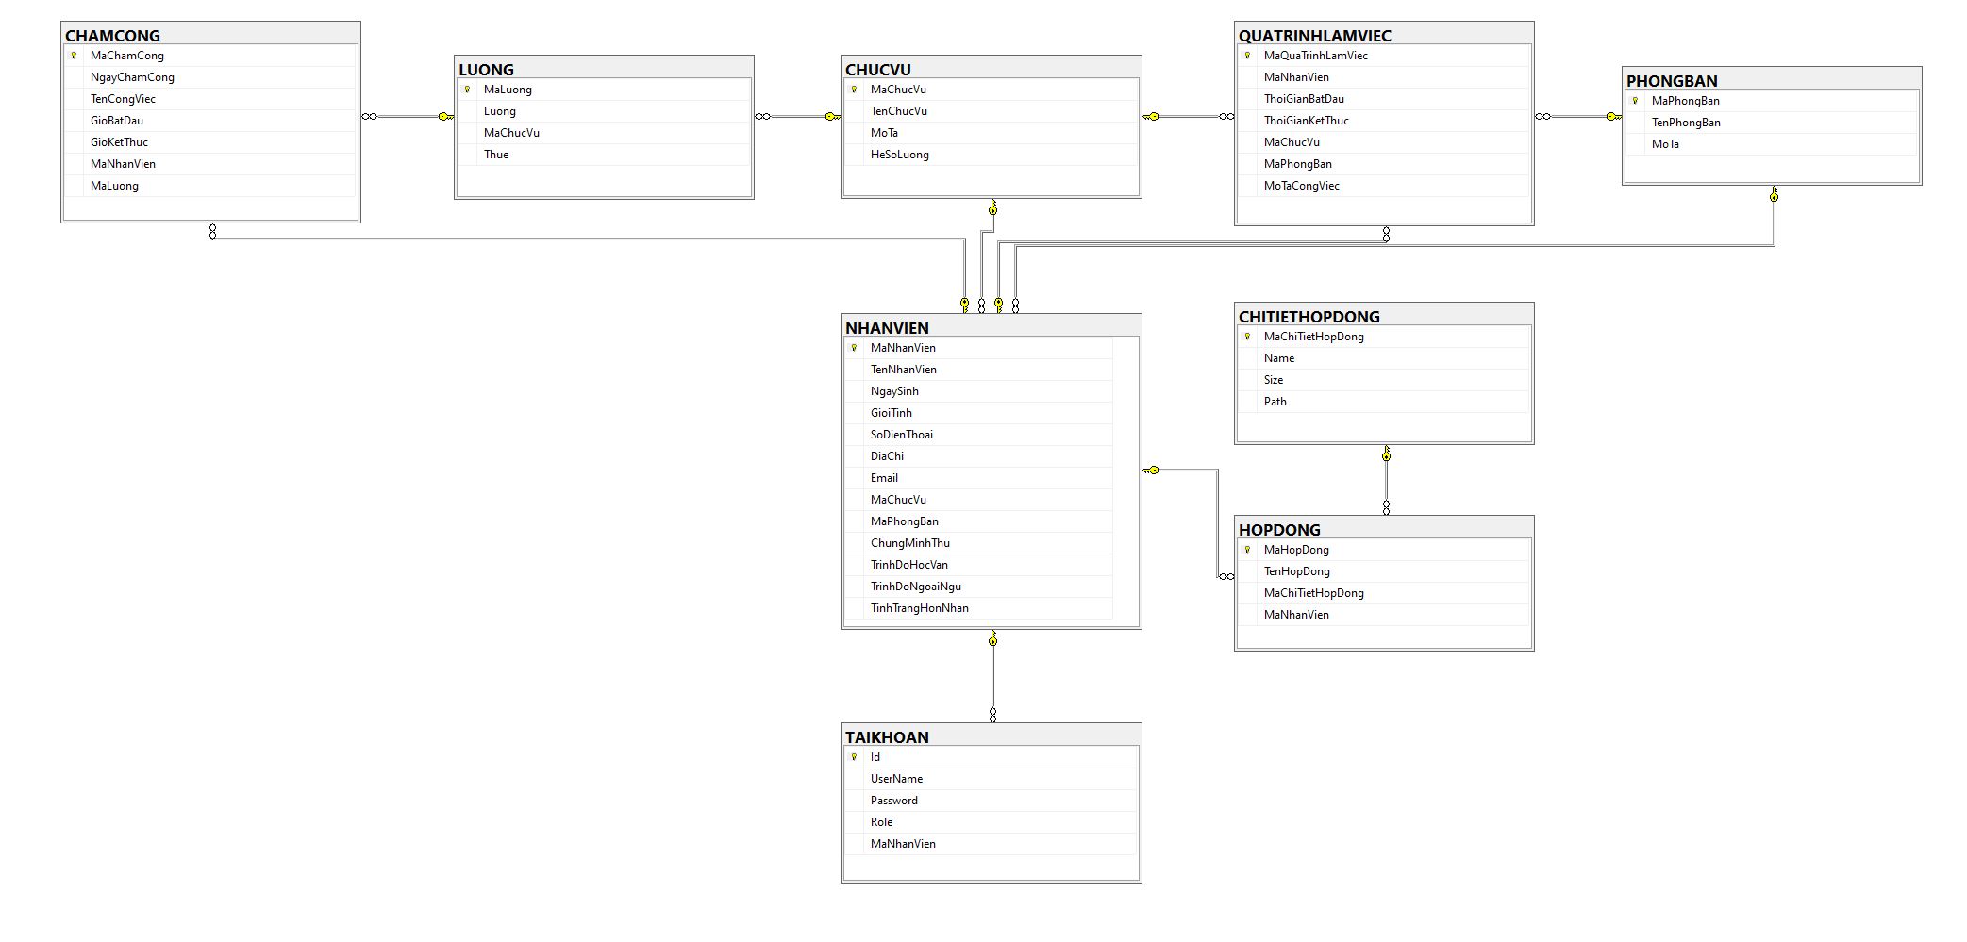
IV. THIẾT KẾ HỆ THỐNG
Mô hình dữ liệu quan hệ

Slide 10
V. XÂY DỰNG CHƯƠNG TRÌNH
Hệ điều hành: Window 10.
Công cụ lập trình: Visual Studio và Visual Studio Code.
Ngôn ngữ lập trình: C#, TypeScript.
Framework: Angular 12.2.0, Entity Framework 5.0.12.
Thư viện UI: DevExtreme.

Slide 11
V. Kết luận, hướng phát triển
Kết luận:
Về lý thuyết: tìm hiểu công nghệ phát triển ứng dụng web như: Angular, DevExtreme, Entity Framework và một số framework khác.
Về chương trình: Ứng dụng xây dựng website quản lý nhân sự trực tuyến.
Hướng phát triển:
Tìm hiểu sâu hơn về các công nghệ đã sử dụng.
Tìm hiểu thêm một số ngôn ngữ, các phần mềm ứng dụng để cải thiện giao diện, tối ưu hóa và phát triển thêm các tính năng còn thiếu ở phiên bản hiện tại.

Slide 12

XIN CẢM ƠN THẦY CÔ VÀ CÁC BẠN
ĐÃ LẮNG NGHE.

